Slide 1
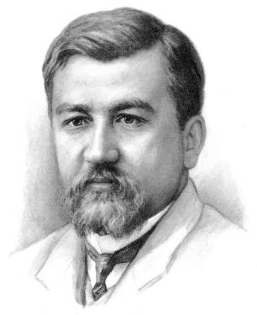
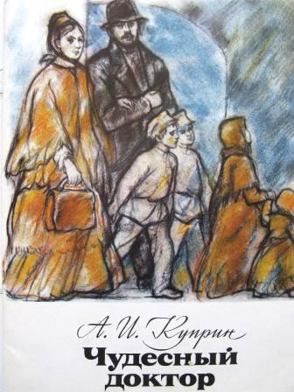
А. Куприн рождественский рассказ «Чудесный доктор»

Slide 2
Рождественский рассказ-
небольшое произведение, в котором повествуется о судьбе, поступках и мыслях героев в соответствии с евангельскими заповедями. Действия таких рассказов приурочено к Рождественским праздникам, в них описываются чудесные, но не фантастические события, которые помогают герою в его трудной судьбе, в безвыходной, казалось бы, ситуации. Эти рассказы всегда имеют счастливый конец.
Докажите, что рассказ «Чудесный доктор» - рождественский рассказ

Slide 3
О какой исторической личности рассказ «Чудесный доктор»?
Следующий рассказ не есть плод досужего вымысла. Все описанное мною действительно произошло в Киеве лет около тридцати тому назад и до сих пор свято, до мельчайших подробностей, сохраняется в преданиях моего семейства, о котором пойдет речь.
А. Куприн

Slide 4
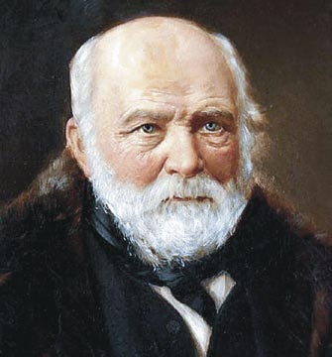
Николай Иванович Пирогов (1810-1881)
Хирург
Анатом
Педагог
Общественный деятель
Основоположник военно-полевой хирургии
Член-корреспондент Петербургской АН
Участник трех войн
Произвел первую операцию под наркозом на поле боя в 1847году

Slide 5
А. Куприн рождественский рассказ «Чудесный доктор»

Slide 6
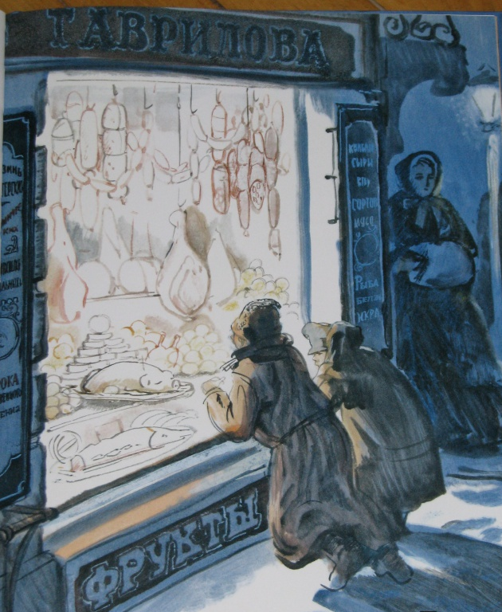
Вопросы по сюжету:
В каком городе происходит действие рассказа?
Как мальчики оказались у витрины магазина?
О каком празднике напоминает украшенный город?

Slide 7
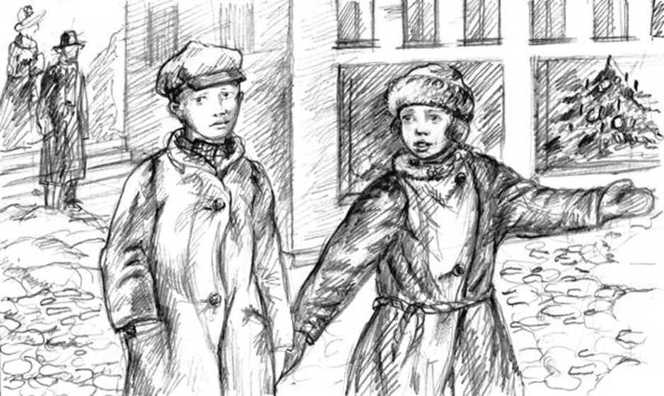
Как далеко от освещенного огнями центра живут мальчики?
Как давно семья Мерцаловых оказалась в бедственном положении?
Сколько детей в семье?

Slide 8
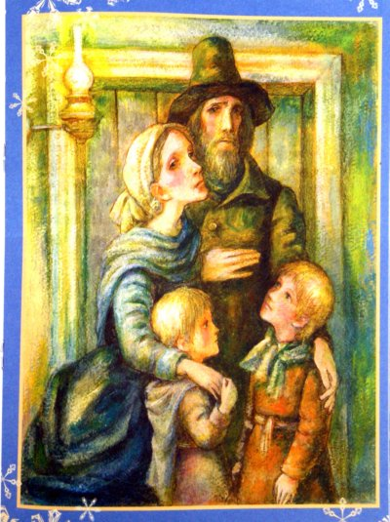
Отец семейства
Имя
Описание
Работа. (С чего начались беды семьи?)
Отношение к семье.
Попытки решить проблемы.
Что прочла жена в глазах вернувшегося домой мужа?

Slide 9
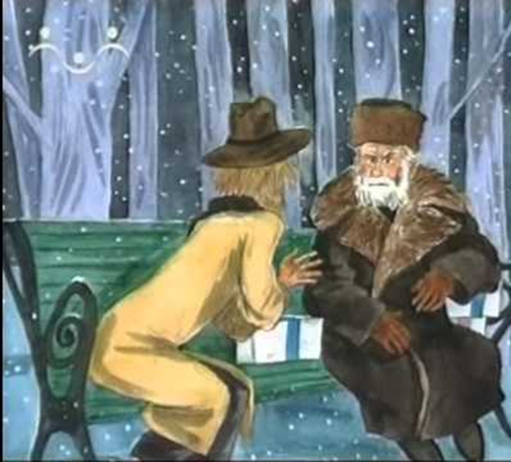
Чудеса начинаются
Какова была главная цель блужданий Мерцалова по городу?
Где оказался неожиданно для себя Мерцалов?
Какая страшная мысль пришла ему в голову?
Что в словах незнакомца привело Мерцалова в состояние «отчаянной злобы»?
Почему Мерцалов доверился незнакомцу?

Slide 10
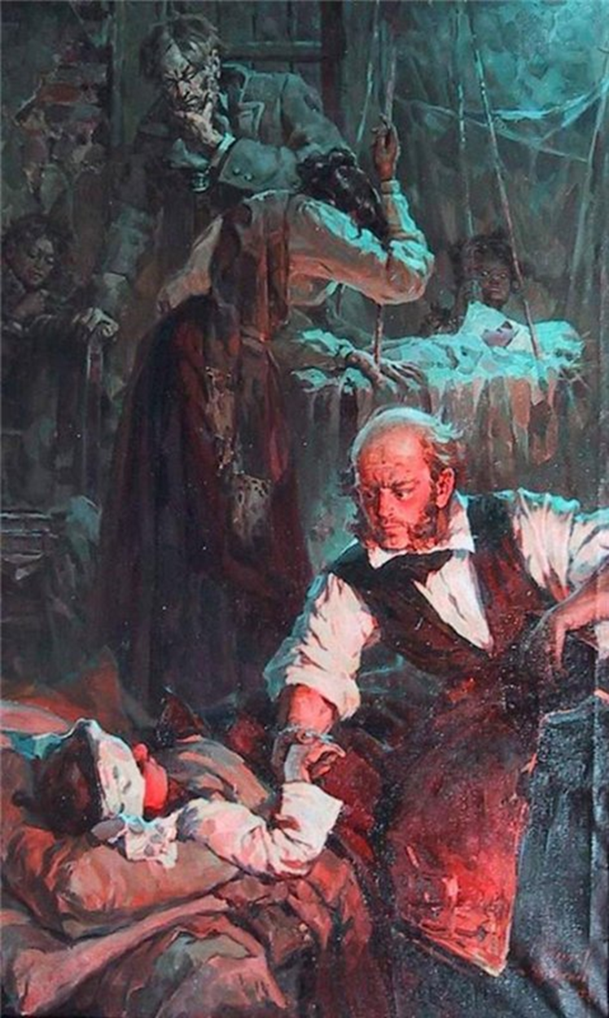
Опишите бедственное положение семьи
Место жительства
Еда
Болезнь
Состояние матери.
Что в голосе незнакомца заставило Елизавету Ивановну подчиниться ему?

Slide 11
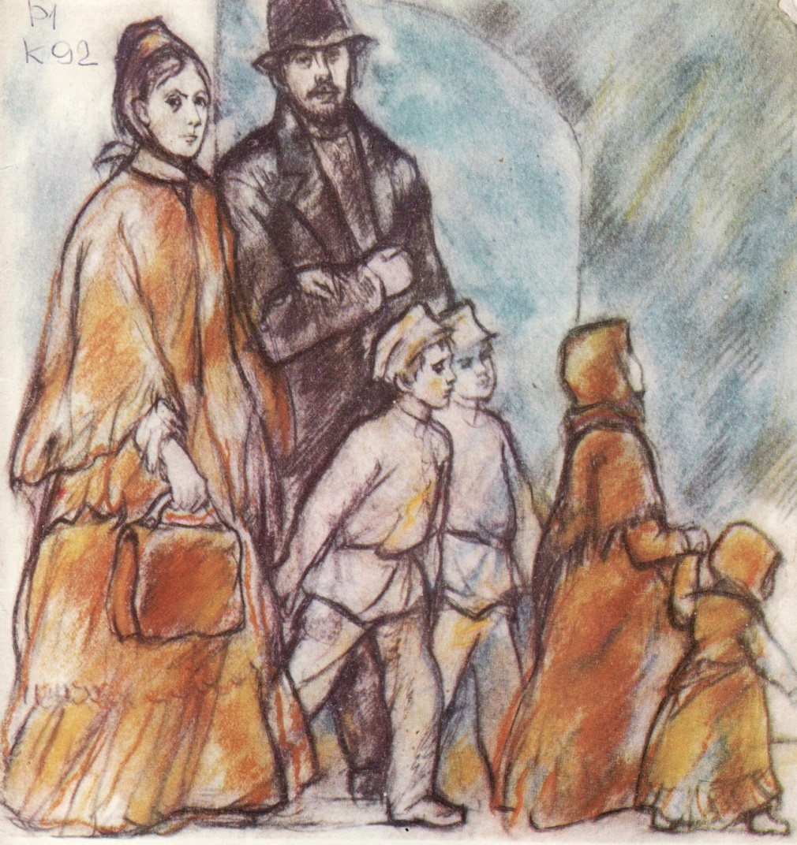
Какой сюрприз ждал Мерцаловых после ухода незнакомца?
Как узнали Мерцаловы фамилию своего спасителя?
Как сложились в дальнейшем судьбы членов семьи Мерцаловых?

Slide 12
Укажите верные утверждения
Фамилия чудесного доктора Н. Пирогов.
Действие рассказа происходит в г. Орле.
Эту историю рассказал Куприну Григорий Мерцалов.
В семье Мерцаловых было пятеро детей.
Отец семейства хотел узнать имя чудесного доктора, чтобы вернуть ему долг.
Мать послала Гришу и Володю к барину с письмом.
На грани отчаяния Мерцалов хотел покончить жизнь самоубийством.
1367

Slide 13
А. Куприн рождественский рассказ «Чудесный доктор»

Slide 14
Проблемные вопросы и задания:
Нужно ли помогать нуждающимся?
Знаете ли вы людей, которые помогают или помогали нуждающимся?
Почему людей, которые помогают нуждающимся, становится меньше?
Что нужно делать, чтобы было меньше бедных людей?
Какова идея рассказа?

Slide 15
Рецепт профессора Пирогова:
Доброта
Сострадание
Сочувствие
Милосердие
А главное, никогда не падать духом!
Станешь
настоящим человеком, если у тебя в сердце:

Slide 16
Существует мнение, что, чем жизнь тяжелее, тем одни люди становятся черствее, а другие милосерднее.
ЗАДАНИЕ
«Чаши весов».
НА одну чашу мы складываем то, что приносят милосердие, добро и любовь.
НА вторую – что несут зло, обиды, зависть.

Slide 17
Определение и объяснение употребления тропов
Вставить пропущенные примеры из текста рассказа или термины
А.И.Куприн описывает гастрономические изыски ярко, зримо, выделяя детали, подробности. Писатель, главным образом использует гиперболу «_______» и эпитеты «_______». Эти два тропа передают силу восторга детей, недостижимость для них всего этого великолепия.

Slide 18
Усиливают впечатление ряды однородных членов для перечисления богатства праздничной картины «_____________».
В следующем эпизоде картина, созданная рядами однородных членов: «____________», - сменяется на противоположную: «_____________»

Slide 19
Выразительные эпитеты «_______» - ярче помогают увидеть контраст между богатством и бедностью, радостью и горем. Из многоцветного праздничного мира, похожего на рай, мальчики возвращаются в подвал, в тусклую обыденность, напоминающую ад.

Slide 20
Проверим
А.И.Куприн описывает гастрономические изыски ярко, зримо, выделяя детали, подробности. Писатель, главным образом использует гиперболу «… целые горы красных крепких яблок и апельсинов, правильные пирамиды мандаринов» и эпитеты «яблоки красные, крепкие, мандарины, нежно золотившиеся, сочные окорока с толстым слоем розоватого сала». Эти два тропа передают силу восторга детей, недостижимость для них всего этого великолепия.

Slide 21
Усиливают впечатление ряды однородных членов для перечисления богатства праздничной картины «уродливо разинув рты и выпучив глаза, огромные копченые и маринованные рыбы». В следующем эпизоде картина, созданная рядами однородных членов: «прекрасные магазины, сияющие елки, рысаки, визг полозьев, праздничное оживление толпы, веселый гул окриков и разговоров, разрумяненные морозом смеющиеся лица нарядных дам», - сменяется на противоположную: «пустыри, кривые, узкие переулки, мрачные, неосвещенные косогоры , ветхий дом, тесный и грязный двор, помойная яма, подвал темнота»

Slide 22
Выразительные эпитеты: магазины «прекрасные», елки «сияющие», оживление «праздничное» переулки «кривые», косогоры «мрачные», дом «ветхий», покоившийся» - ярче помогают увидеть контраст между богатством и бедностью, радостью и горем. Из многоцветного праздничного мира, похожего на рай, мальчики возвращаются в подвал, в тусклую обыденность, напоминающую ад.

